Slide 1

1
2
3
UNIVERSITÉ DE MONASTIR
INSTITUT SUPÉRIEUR D'INFORMATIQUE DE MAHDIA
PROJET DE FIN D'ÉTUDES
NG-IDPS
Plateforme autonome de nouvelle génération pour la détection et la prévention d'intrusions
4
5
6
Encadrant Académique
Hamdi Aloulou
Elaboré par
Aziz Dhifaoui

Slide 2






Plan de la présentation
1
2
3
Introduction
Analyse Des Besoins
Environnement
& Architecture
4
5
6
Méthodologie
Sprints
Perspectives et Conclusion

Slide 3

SECTION 01
Introduction
  Problématique
  Étude de l'Existant
  positionnement de la solution NG-IDPS
01
1

Slide 4

Problématique
01
Latence
Produire une décision dans un délai compatible avec
une détection quasi temps réel.
02
Faux Positifs
Calibrer la détection comportementale pour limiter
les fausses alertes sans perdre en sensibilité.
03
Comportements inconnus
Compléter la détection par signatures par une approche comportementale non supervisée.
04
Accessibilité
Concevoir une architecture open-source et auto-hébergée, sans dépendance à un éditeur.
05
Continuité de la réponse
Automatiser la mitigation 24/7 tout en gardant traçabilité, audit et moindre privilège.
Étude de l’existant

Slide 5
Notre solution — NG-IDPS
Étude de l’existant
SOLUTION
Points forts
Limites
Snort / Zeek
Détection par signatures / analyse de protocole
Pas de comportemental natif ni d'orchestration intégrée
Splunk ES / QRadar (SIEM-SOAR)
Corrélation, orchestration, SOAR mature
Coût de licence élevé, dépendance cloud/éditeur
Darktrace (IA comportementale)
Détection comportementale par IA avancée
Boîte noire propriétaire, modèle non auto-hébergeable
NG-IDPS
Signatures + LSTM-VAE + LLM local
+ SOAR autonome, 100% open-source
Périmètre validé en laboratoire
mono-site

Slide 6
02
Notre solution — NG-IDPS
Détection hybride
Analyse cognitive locale
Suricata (signatures) + LSTM-VAE (comportemental non supervisé) pour couvrir les menaces connues et les zero-day.
Un LLM (Ollama / Llama 3) génère un diagnostic structuré en 7 champs, sans dépendance cloud obligatoire.
SOAR multi-paliers
Renseignement & formation
Corrélation, score composite de menace et blocage iptables autonome, avec supervision humaine possible.
Veille CTI, règles Suricata candidates et parcours de sensibilisation ciblés pour le facteur humain.

Slide 7

1
SECTION 02
Analyse des Besoins
  Acteurs
  Besoins Fonctionnels
  Besoins Non Fonctionnels
02
1

Slide 8
Les Acteurs
1
A
Administrateur SOC ( Principal )
ANALYSE des besoins
Supervise le système, consulte les alertes, pilote la réponse (confirmer / bloquer / débloquer) depuis le tableau de bord.
B
Employé ( Principal )
Reçoit les actions de sensibilisation générées à la suite d'un incident impliquant un facteur humain.
C
Sources de renseignement ( Externe )
Flux OSINT et bases de règles publiques alimentant le module de Threat Intelligence (CTI).
2

Slide 9
1
Besoins fonctionnels
2
Administrateur SOC | Employé | Agent autonome (système)
S'authentifier Suivre en temps réel alertes Consulter et exporter en PDF le rapport d'incident Confirmer et bloquer manuellement une adresse IP Superviser l'état des VMs/services et consulter la CTI | Recevoir un parcours de sensibilisation adapté à l'incident Consulter le contenu pédagogique (cours, schémas, QCM) Passer l'évaluation et obtenir une attestation (score ≥ 70) | Capturer, inspecter et extraire 16 caractéristiques du trafic Détecter les anomalies comportementales (LSTM-VAE) et filtrer le bruit Corréler les alertes, calculer un score composite et bloquer (iptables/SSH) Produire un rapport LLM à 7 champs ; enrichir via CTI ; superviser l'infra
ANALYSE des besoins
3

Slide 10

2
1
3
Besoins Non fonctionnels
ANALYSE des besoins

Slide 11
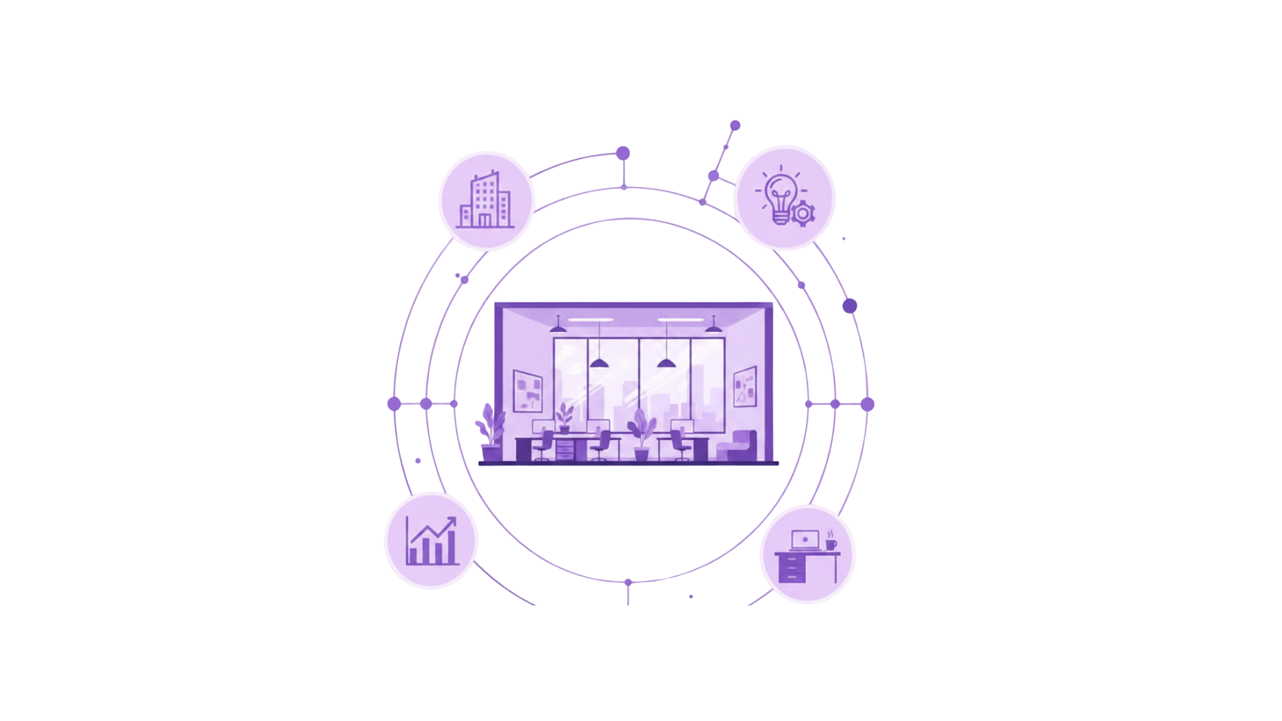
1
  Environnement
  logiciel
  Architecture
  globale
SECTION 03
Environnement de travail
et Architecture
  Environnement logiciel
  Achitecture globale
03
1

Slide 12
  Environnement
  logiciel
  Architecture
  globale

Slide 13
  Environnement
  logiciel

Slide 14
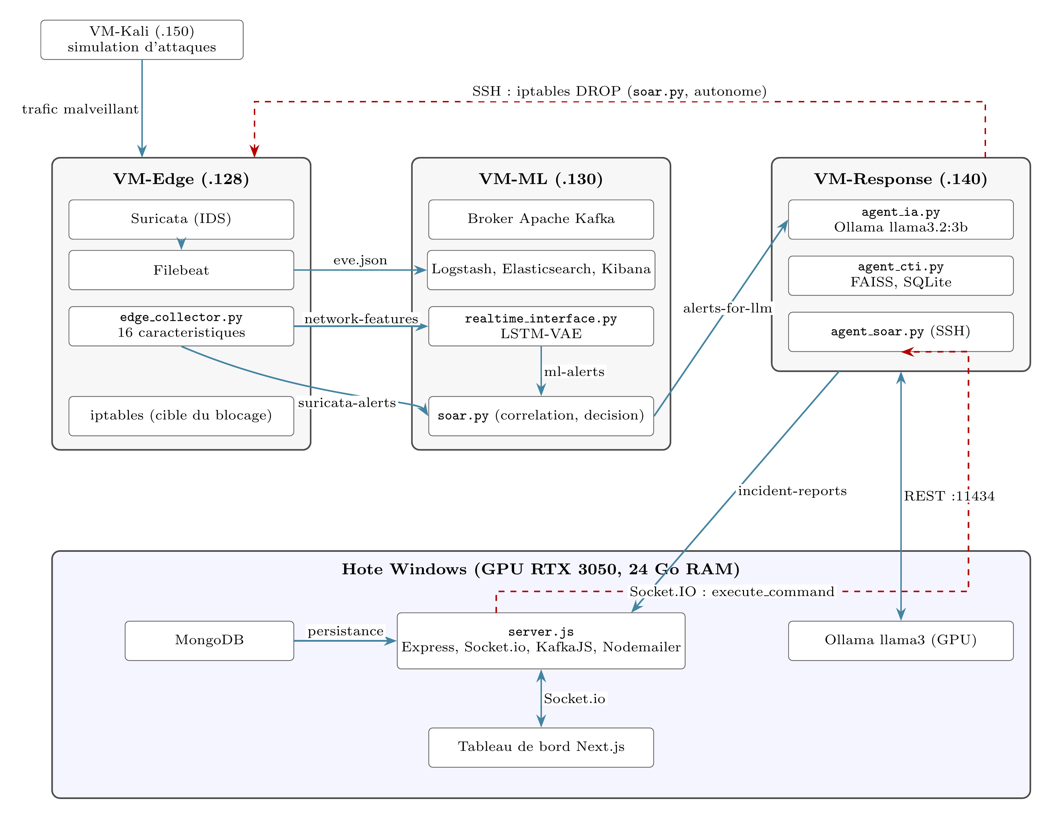
  Architecture
  globale

Slide 15

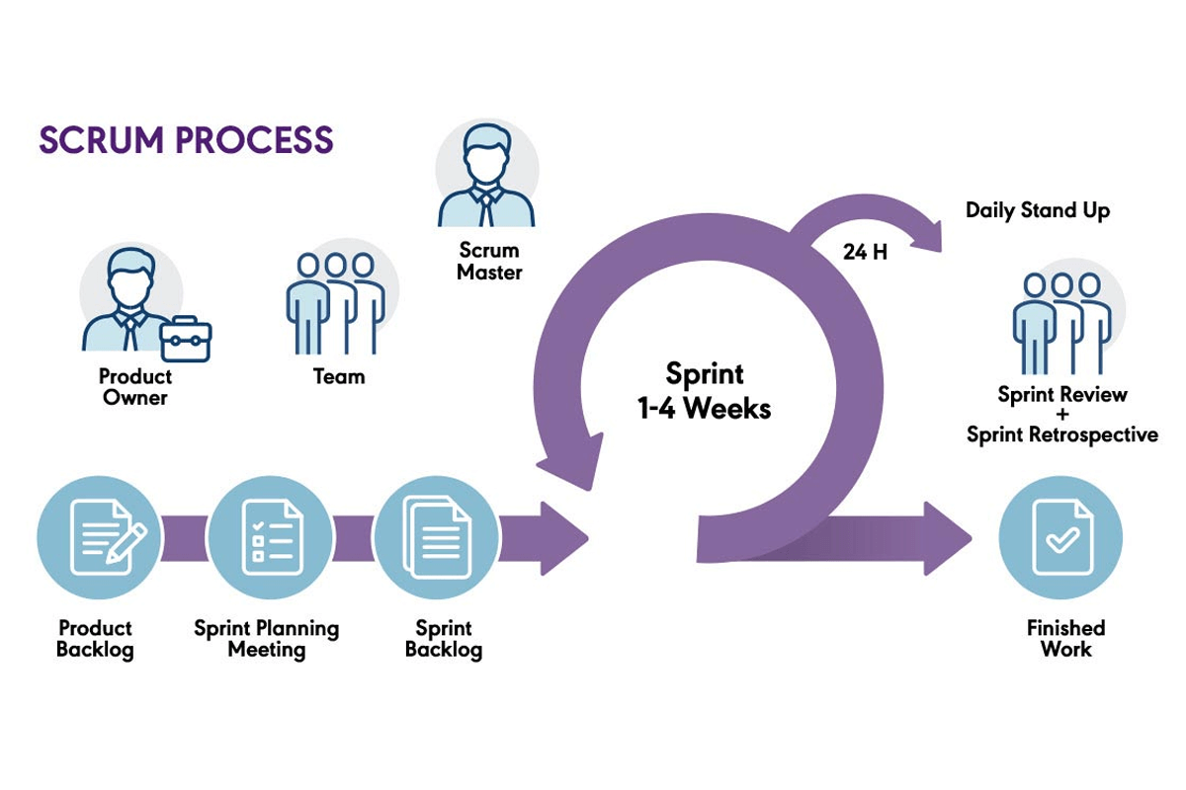
1
SECTION 04
Méthodologie
04

Slide 17

05
Constitution de l’équipe Scrum
Institut Supérieur d’Informatique de Mahdia
Sprints
Mr Hamdi Aloulou
Aziz Dhifaoui

Slide 18
Sprint 1
Sprint 2
Sprint 3
Sprint 4
Sprint 1
SECTION 05
Sprints
05

Slide 19
Release 1 – Détection
1
Sprint 1 — Acquisition réseau
2
Sprint 2 — Pipeline de données
3
Sprint 3 — Détection comportementale
Release 2 – Prévention & Réponse
4
Sprint 4 — Anticipation par le renseignement
5
Sprint 5 — Mitigation du risque humain
6
Sprint 6 — Orchestration SOAR & supervision

Slide 20
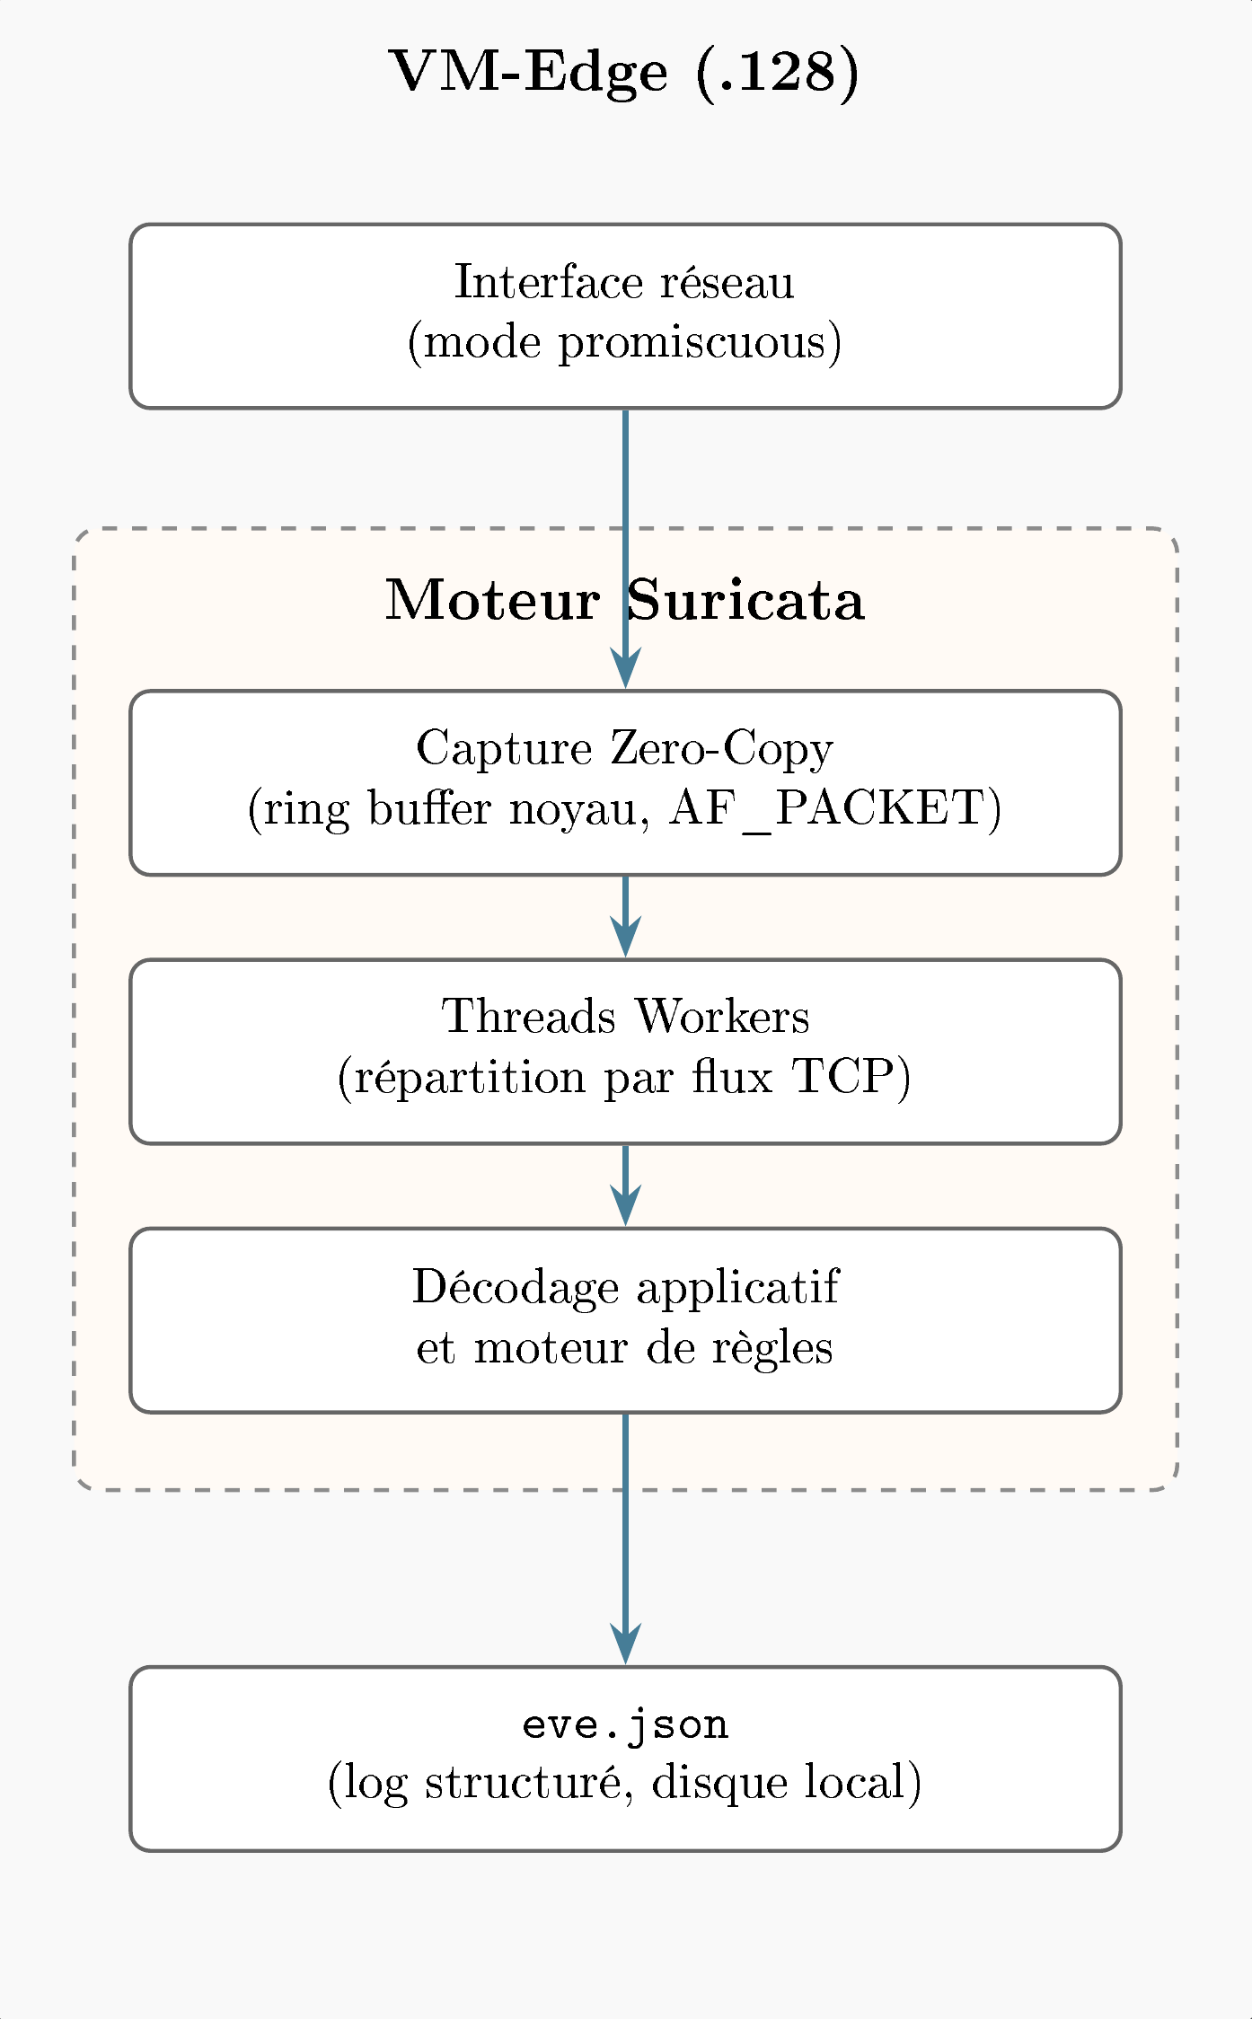
Release 1
Release 1 – Détection
Acquisition réseau
1
Sprint 1 — Acquisition réseau
Mode promiscuous: capture de tout le trafic du segment réseau
Zero-copy Linux (AF_PACKET / DPDK): élimination
de la latence d'acquisition
2
Sprint 2 — Pipeline de données
Sortie structurée: événements JSON normalisés (eve.json)
3
Sprint 3 — Détection comportementale
Fonctionnement IDS passif: aucune interférence sur le flux
Sprint 1 — Acquisition réseau
Sprint 3 — Détection comportementale
Sprint 2 — Pipeline de données
Délégation à la couche SOAR
Suricata ne bloque pas directement: séparation des
responsabilités
Les alertes sont publiées sur un topic Kafka dédié
Le moteur soar.py consomme les événements et décide
de la remédiation
Garantit la continuité de la capture même en cas d'action
de réponse

Slide 21
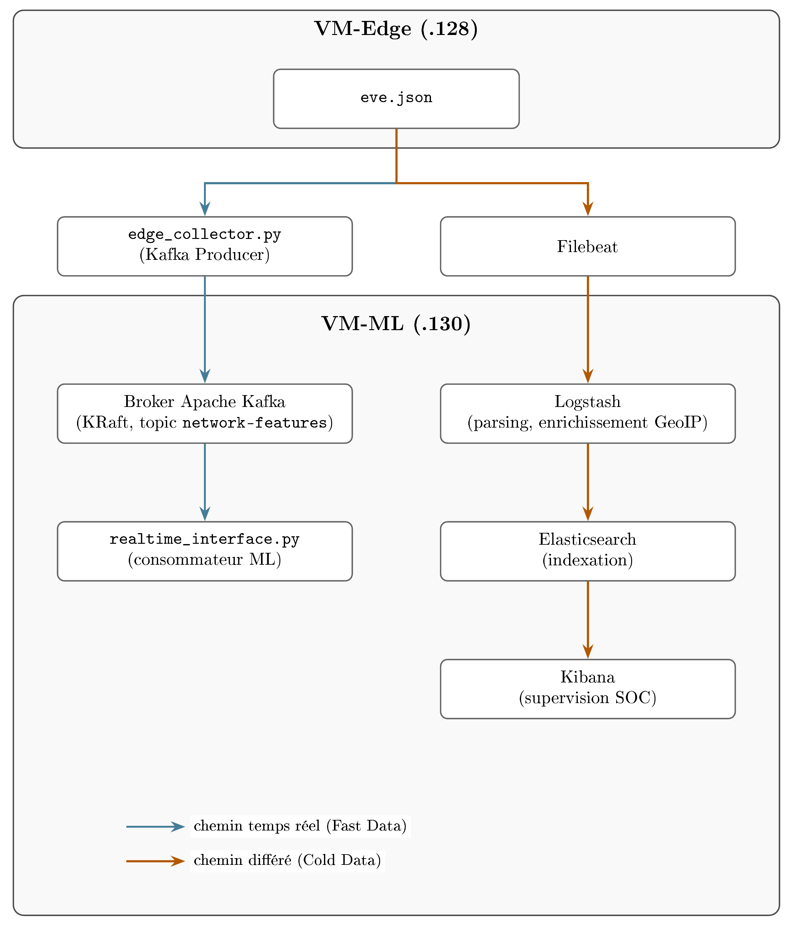
Release 1
Pipeline de données (double chemin)
Voie rapide (Kafka) : 16 caractéristiques extraites par flux → topic Kafka → inférence LSTM-VAE (2–4 ms) → décision SOAR immédiate, latence bout-en-bout < 15 ms.
Sprint 2 — Pipeline de données
Sprint 1 — Acquisition réseau
Sprint 3 — Détection comportementale
Voie froide — Rétrospective : achemine chaque événement via Filebeat et Logstash vers Elasticsearch, où il est enrichi (GeoIP)
et indexé pour l’audit forensique
et la supervision Kibana, sans contrainte de latence.

Slide 22
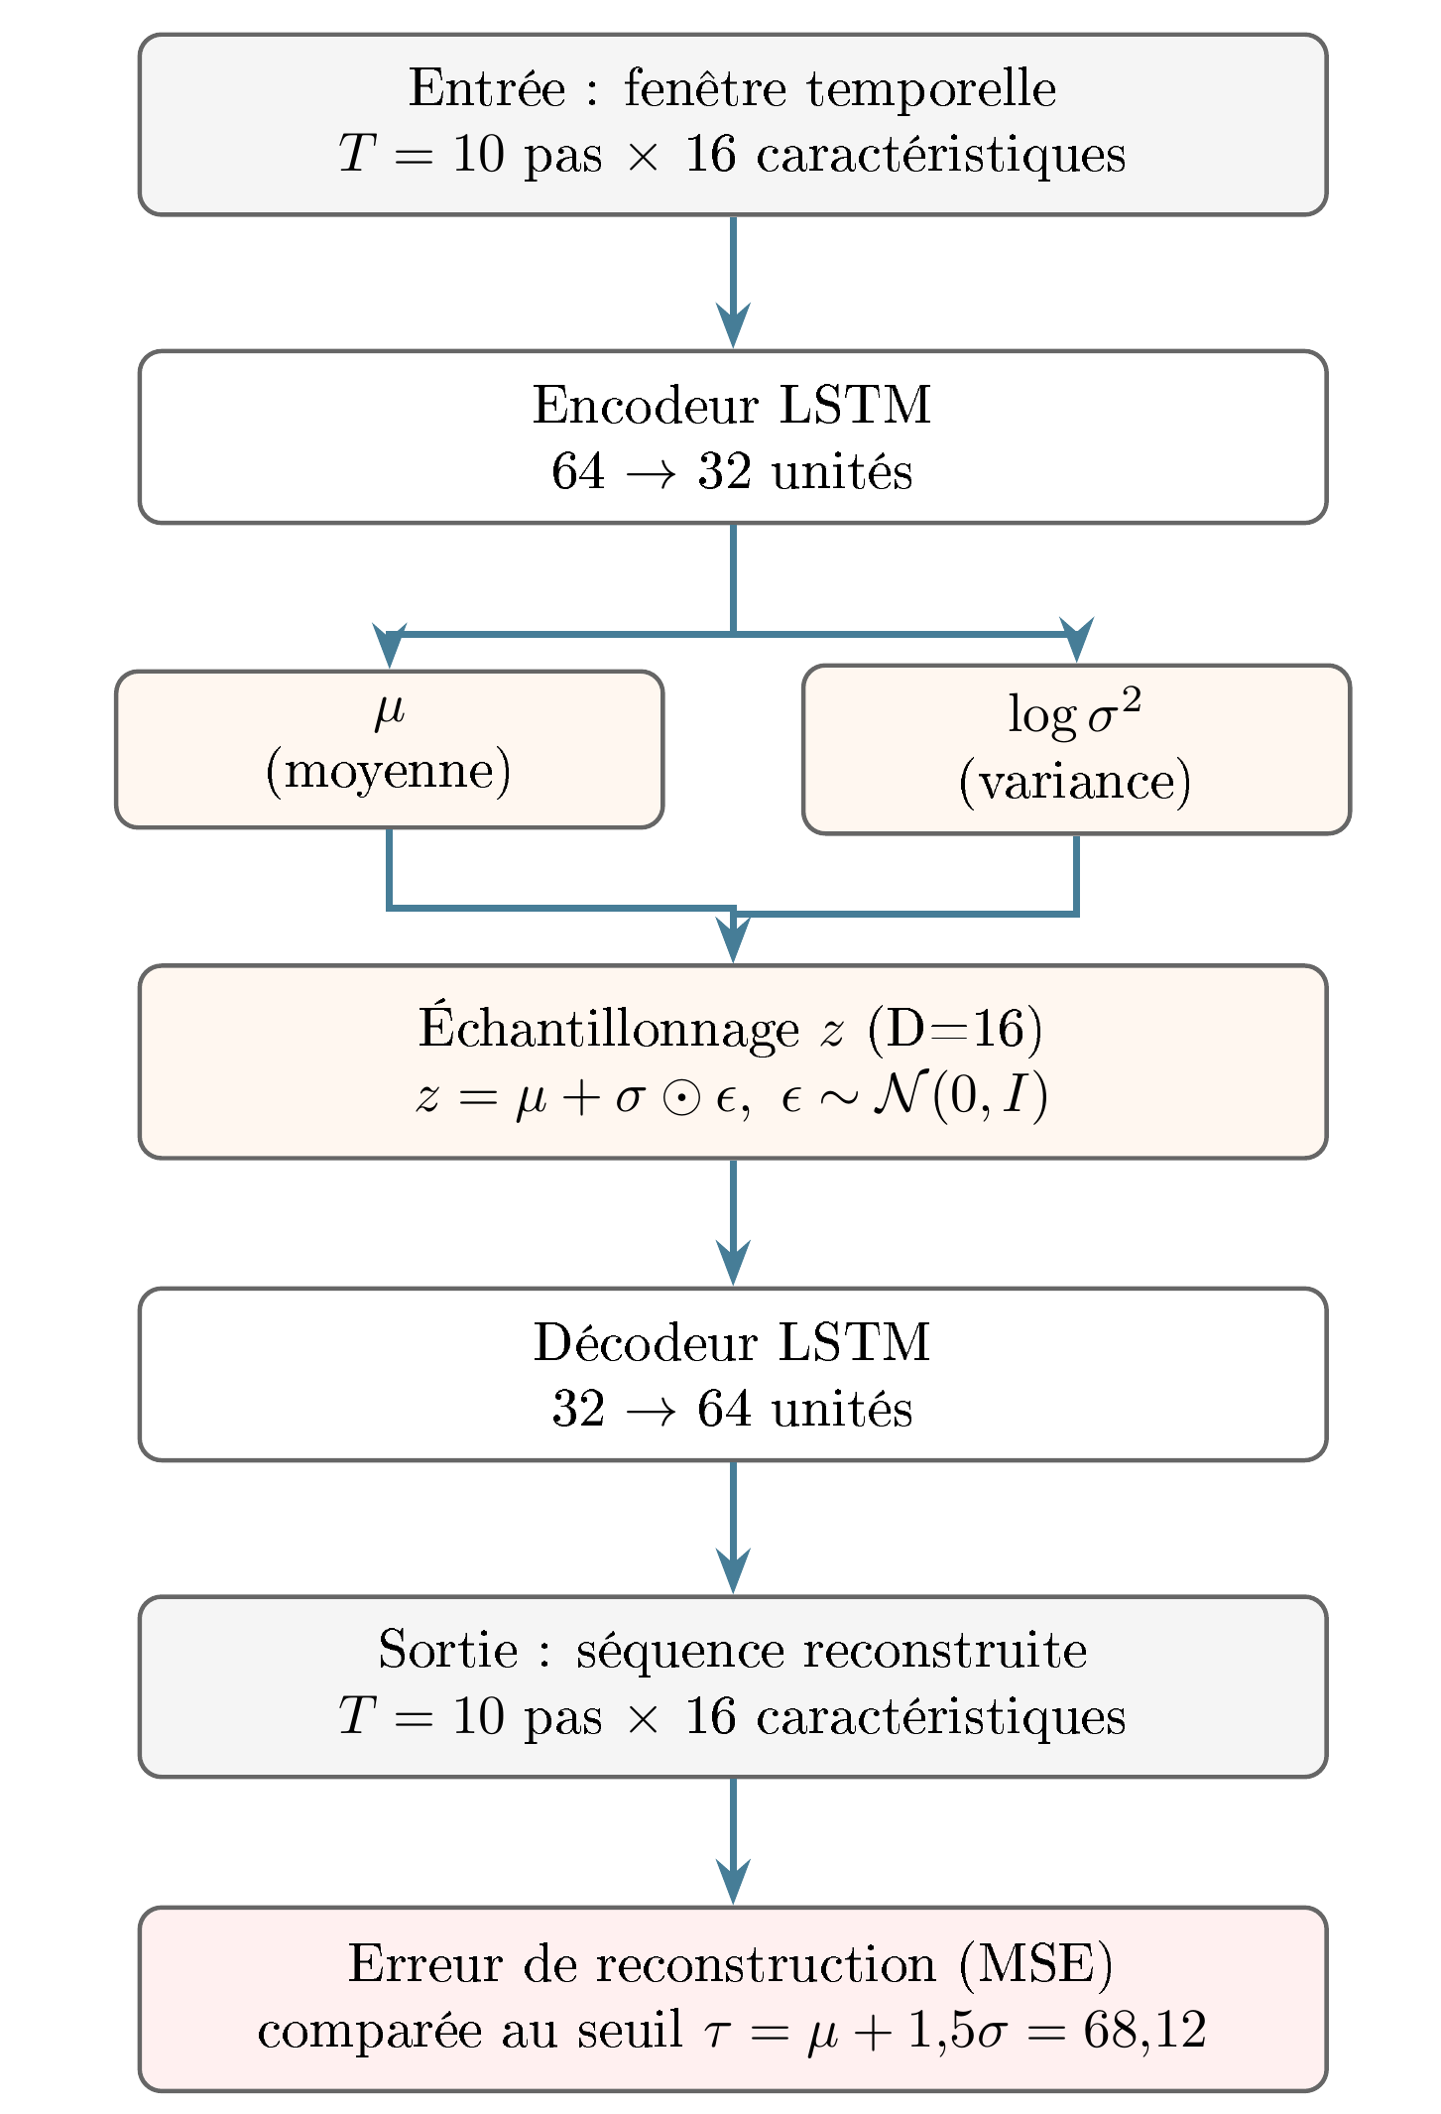
Release 1
Architecture du modèle LSTM-VAE
Sprint 2 — Pipeline de données
les couches LSTM capturent la dynamique séquentielle du trafic, tandis que la régularisation variationnelle (KL) force le modèle à apprendre une frontière de normalité généralisable.
L’anomalie se détecte par une erreur de reconstruction (MSE) élevée.
Sprint 1 — Acquisition réseau
Sprint 3 — Détection comportementale

Slide 23
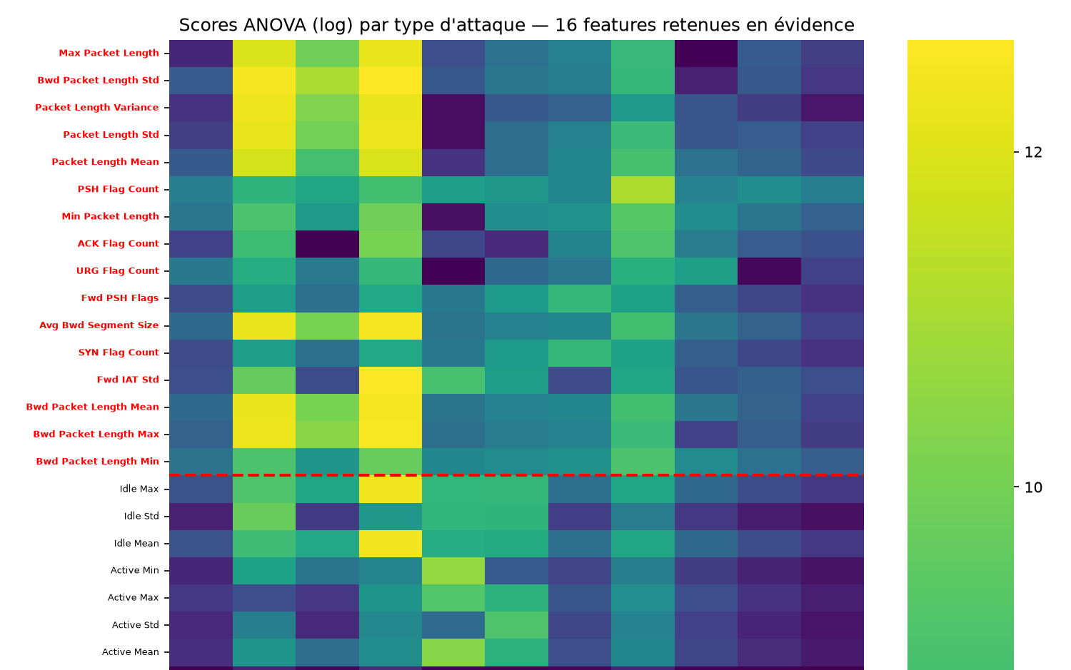
Release 1
Ingénierie des caractéristiques
Le score ANOVA (Analysis Of Variance), qui mesure la capacité de chaque caractéristique à distinguer statistiquement le trafic bénin du trafic malveillant.
Sprint 2 — Pipeline de données
Nettoyage
( Valeur NaN / infinies écartés )
Sprint 1 — Acquisition réseau
Sprint 3 — Détection comportementale
Sélection équilibrée
( 16 caractéristiques, ANOVA par type d’attaque )
Normalisation MinMax
( Intervalle [0,1] )

Slide 24
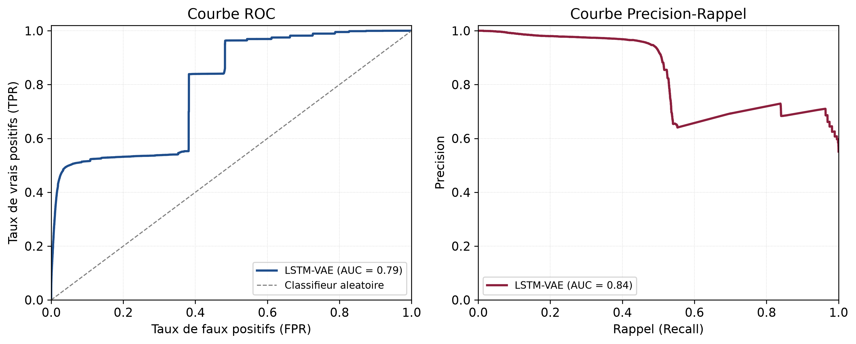



Release 1
Calibration du seuil
La calibration du seuil τ détermine, à partir de l’erreur de reconstruction (MSE) mesurée sur le trafic bénin de validation, le point de bascule entre comportement normal et anomalie.
Optimum F1: τ = 37,77
$$μ+1,5σ :τ=68,12 (retenu)$$
Sprint 2 — Pipeline de données
$$μ+2σ:τ=77,95$$
$$μ+3σ:τ=97,62$$
Sprint 1 — Acquisition réseau
Sprint 3 — Détection comportementale

Slide 25
Release 1
Évaluation du modèle LSTM-VAE
Les deux architectures ont été entraînées et évaluées dans des conditions strictement identiques mêmes 16 caractéristiques, même jeu de données, même méthodologie de seuil.
Sprint 2 — Pipeline de données
Métrique | LSTM-VAE | Isolation Forest
Recall Global | 51,89 % | 50,95 %
FPR global | 9,23 % | 57,36 %
Précision | 87,41 % | 52,17 %
Recall FTP-Patator | 98,01 % | 0,23 %
Recall SSH-Patator | 6,23 % | 0,29 %
Recall DDoS | 83,98 % | 84,31 %
Sprint 1 — Acquisition réseau
Sprint 3 — Détection comportementale
Validation en conditions réelles (chaîne complète, 4 nœuds, 46 960 flux rejoués chronologiquement) : 6 attaques sur 6 détectées à 100 % des fenêtres, dont le brute-force SSH (Hydra) — angle mort de Suricata comblé par la détection comportementale. FPR réel : 0,18 % (contre 9,23 % en évaluation hors ligne).

Slide 26
Release 1 – Détection
1
Sprint 1 — Acquisition réseau
2
Sprint 2 — Pipeline de données
3
Sprint 3 — Détection comportementale
Release 2 – Prévention & Réponse
4
Sprint 4 — Anticipation par le renseignement
5
Sprint 5 — Mitigation du risque humain
6
Sprint 6 — Orchestration SOAR & supervision

Slide 27
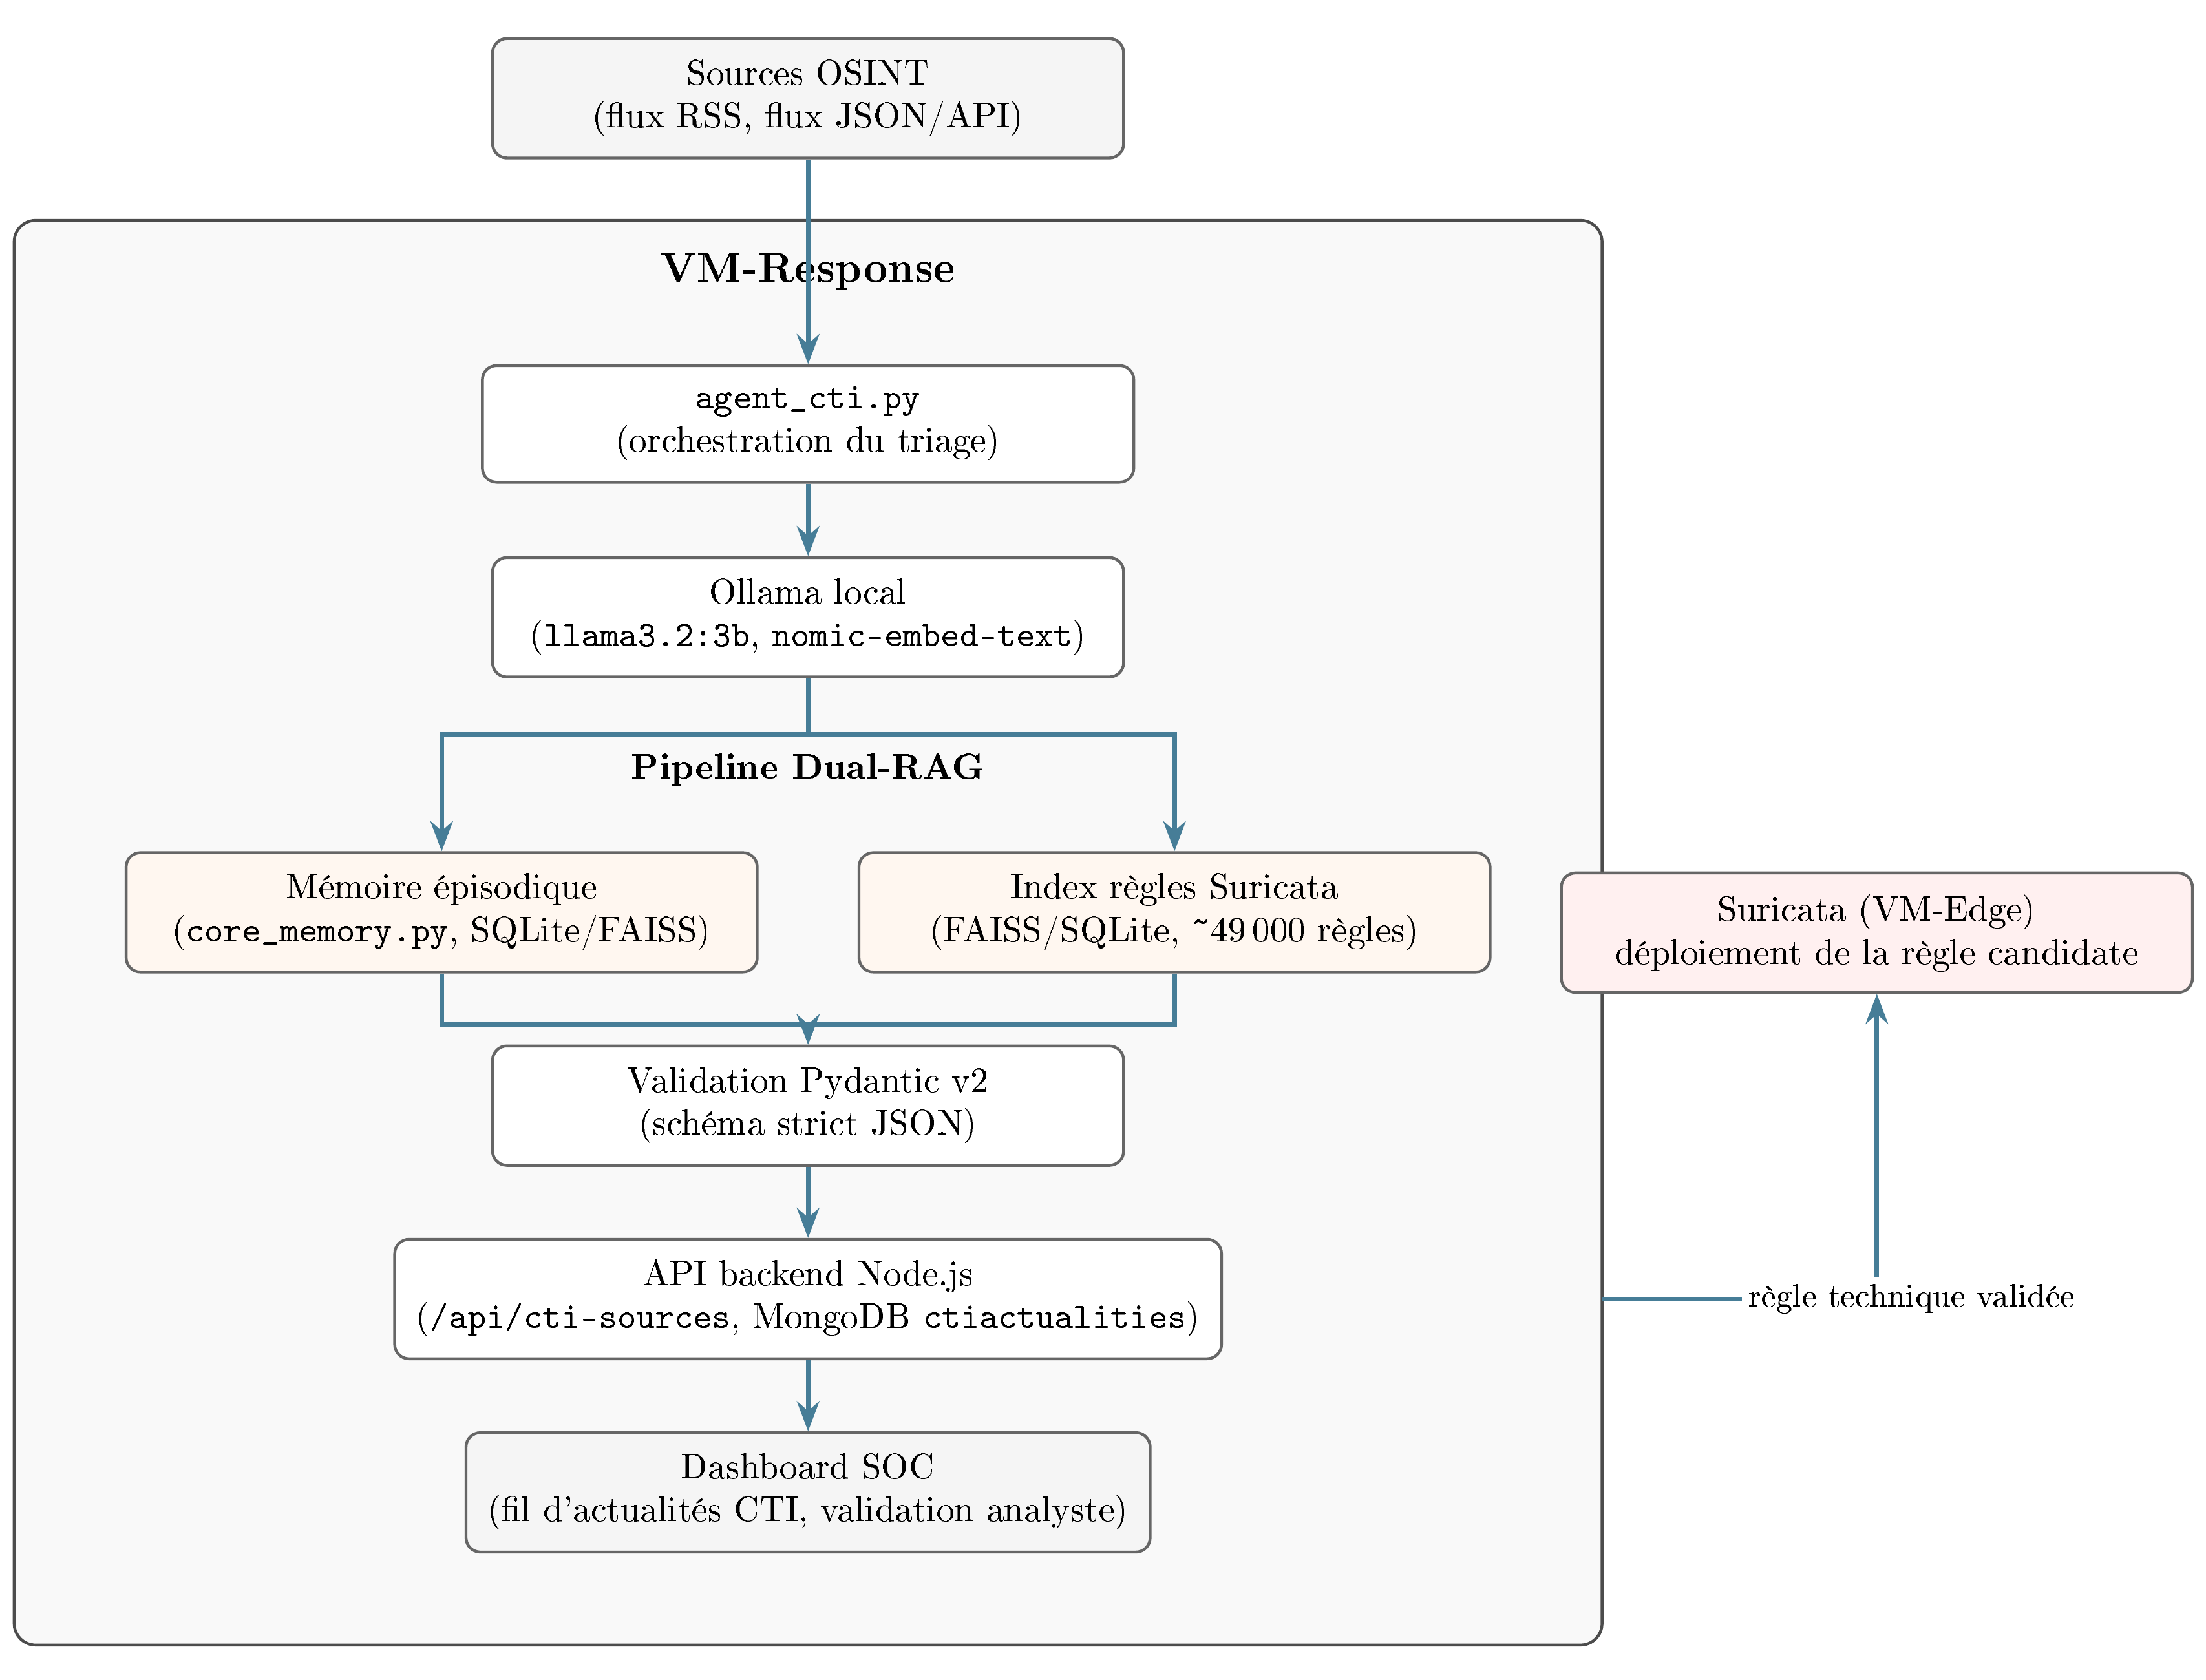
Release 2
Architecture du Sprint 4 — Agent CTI (Dual-RAG)
Agent CTI (Dual-RAG): automatise la veille OSINT en triant chaque article via un LLM local (Ollama), confronté à deux bases de référence — l’historique des menaces déjà traitées
et ~ 49 000 règles Suricata existantes — avant de proposer soit une règle de détection candidate, soit un contenu
de sensibilisation.
Sprint 4 — Anticipation par le renseignement
Release 2 – Prévention & Réponse
Sprint 6 — Orchestration SOAR & supervision
Sprint 5 — Mitigation du risque humain
4
Sprint 4 — Anticipation par le renseignement
5
Sprint 5 — Mitigation du risque humain
6
Sprint 6 — Orchestration SOAR & supervision

Slide 28
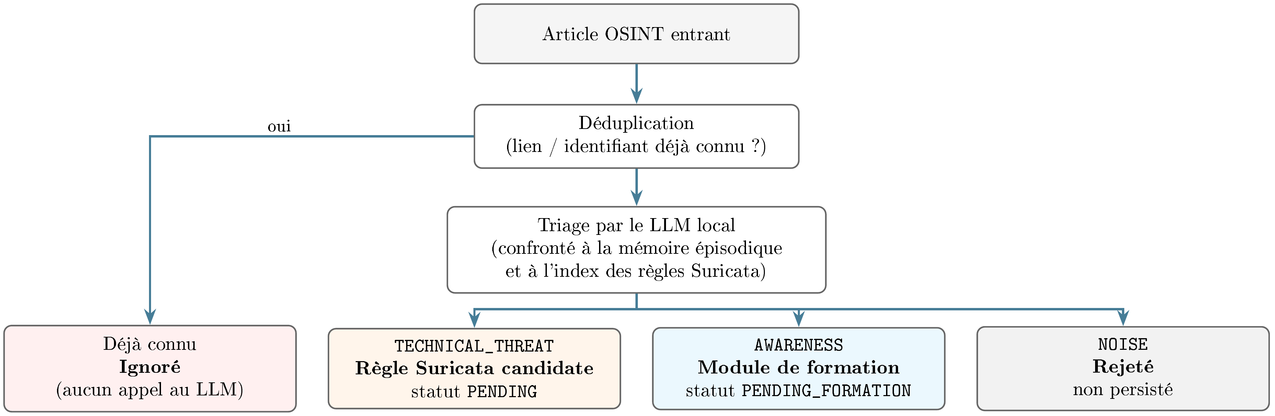
Release 2
Le triage Dual-RAG
Chaque article OSINT est classé en une seule passe par le LLM local, confronté aux deux bases de référence du Dual-RAG, aboutissant à l’une de quatre issues possibles.
Sprint 4 — Anticipation par le renseignement
Sprint 6 — Orchestration SOAR & supervision
Sprint 5 — Mitigation du risque humain
La déduplication en amont évite tout appel inutile au LLM sur du contenu déjà traité, tandis que la distinction technique/sensibilisation permet d’orienter chaque menace vers l’action adaptée — génération de règle ou formation des utilisateurs.

Slide 29
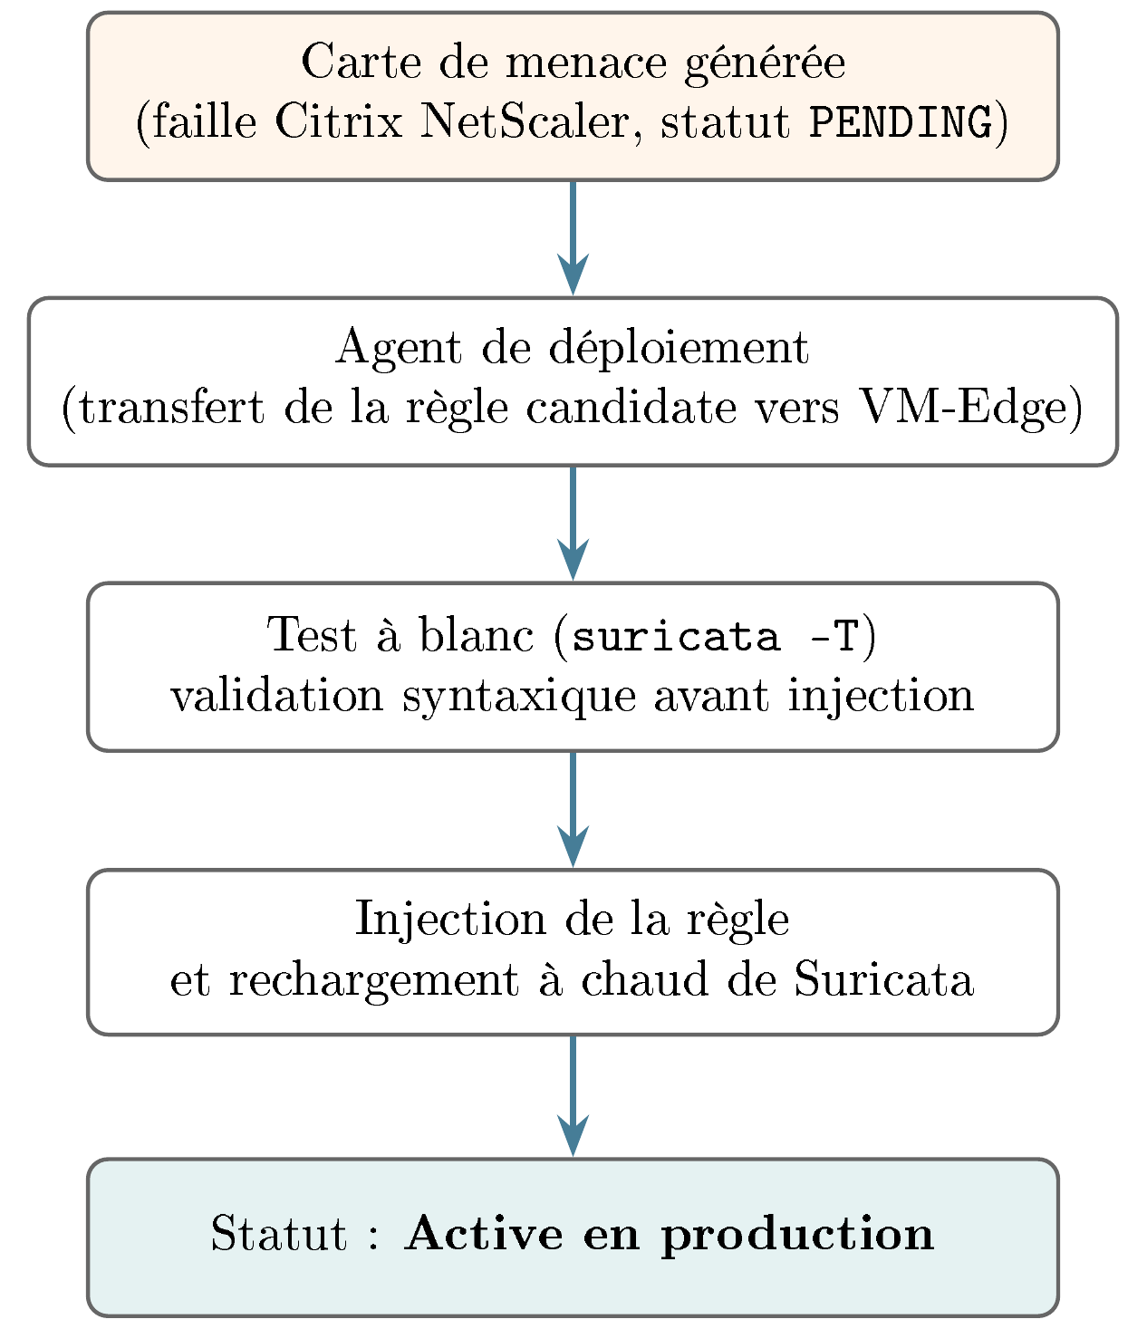
Release 2
De l’article à la règle active
Une fois classée TECHNICAL_THREAT, la menace suit un cycle de validation avant toute action sur l’infrastructure — aucune règle n’est injectée sans passer par un test syntaxique à blanc.
Génération & Persistance
Sprint 4 — Anticipation par le renseignement
Sprint 6 — Orchestration SOAR & supervision
Test à blanc
& Déploiement
Sprint 5 — Mitigation du risque humain

Slide 30
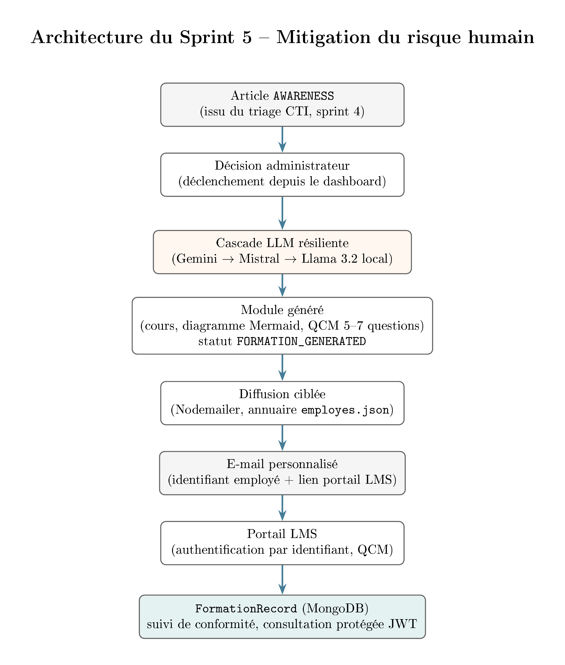
Release 2
Architecture du Sprint 5 - Mitigation du risque humain
Un article AWARENESS déclenche, sur décision
de l’administrateur,
la génération d’un parcours
de formation personnalisée,
sa diffusion ciblée et le suivi de conformité des employés.
Sprint 5 — Mitigation du risque humain
Sprint 4 — Anticipation par le renseignement
Sprint 6 — Orchestration SOAR & supervision

Slide 31
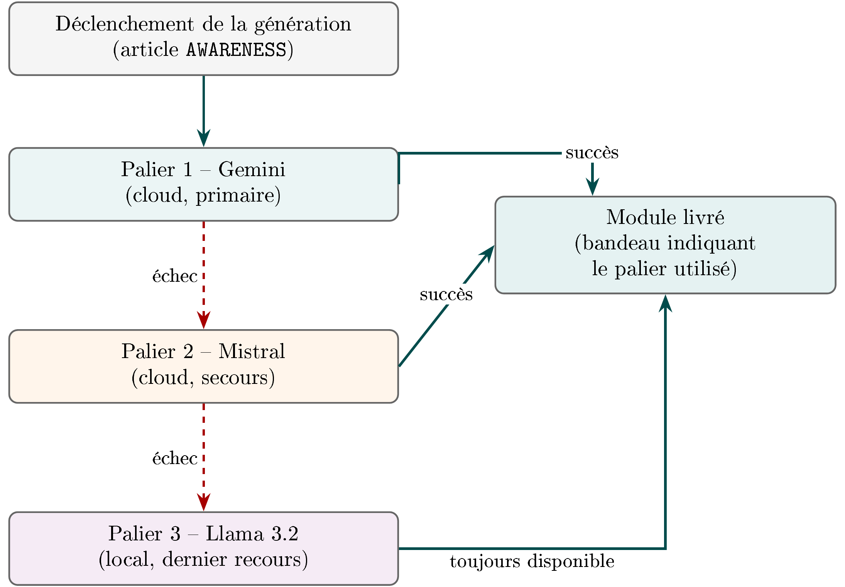
Release 2
La cascade de résilience multi-LLM
Si le fournisseur cloud primaire est indisponible, le système bascule automatiquement vers un palier de secours, jusqu’au modèle local — garantissant la continuité du service pédagogique en toute circonstance.
Sprint 5 — Mitigation du risque humain
Sprint 4 — Anticipation par le renseignement
Sprint 6 — Orchestration SOAR & supervision
Le troisième palier, exécuté localement, ne dépend d’aucun accès réseau externe — une garantie de disponibilité même en cas de panne totale des deux fournisseurs cloud.

Slide 32
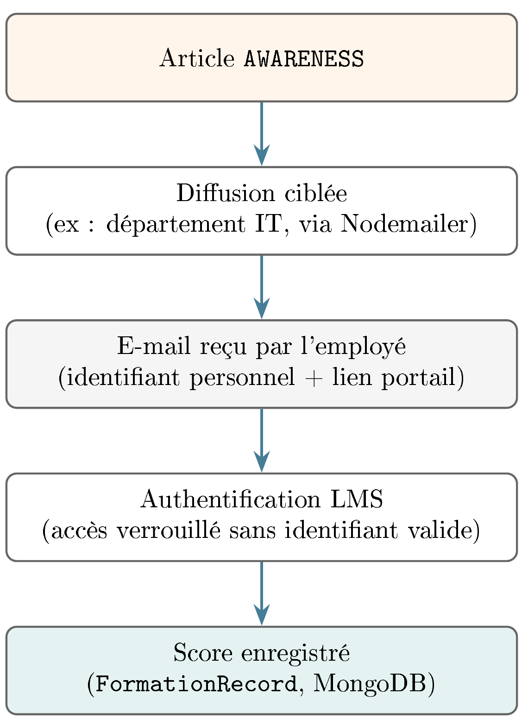
Release 2
Diffusion et suivi de conformité
Toute tentative de connexion avec un identifiant inconnu est rejetée,
et un employé non ciblé par
la campagne — même avec
un identifiant valide par ailleurs ne peut pas accéder au module,
seul le périmètre de diffusion choisi par l’administrateur est autorisé à le déverrouiller.
Sprint 5 — Mitigation du risque humain
Sprint 4 — Anticipation par le renseignement
Sprint 6 — Orchestration SOAR & supervision

Slide 33
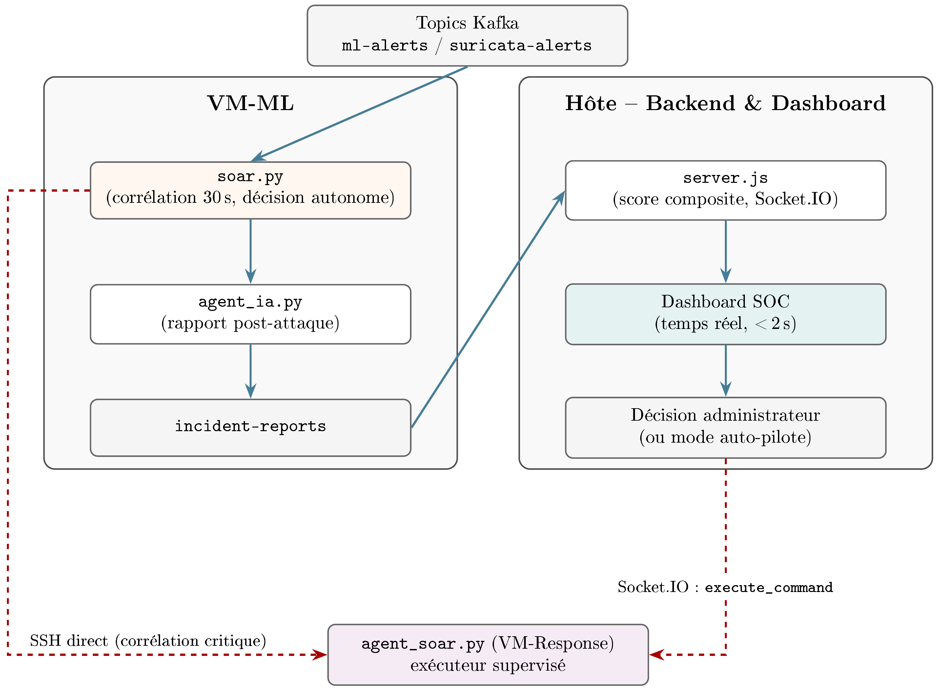
Release 2
Architecture du Sprint 6 — Orchestration SOAR
Le sprint distingue deux moteurs de remédiation : soar.py corrèle et décide en autonomie complète, tandis que agent_soar.py n’exécute que sur ordre explicite — qu’il vienne d’un administrateur ou du mode auto-pilote.
Sprint 6 — Orchestration SOAR & supervision
Sprint 4 — Anticipation par le renseignement
Sprint 5 — Mitigation du risque humain

Slide 34
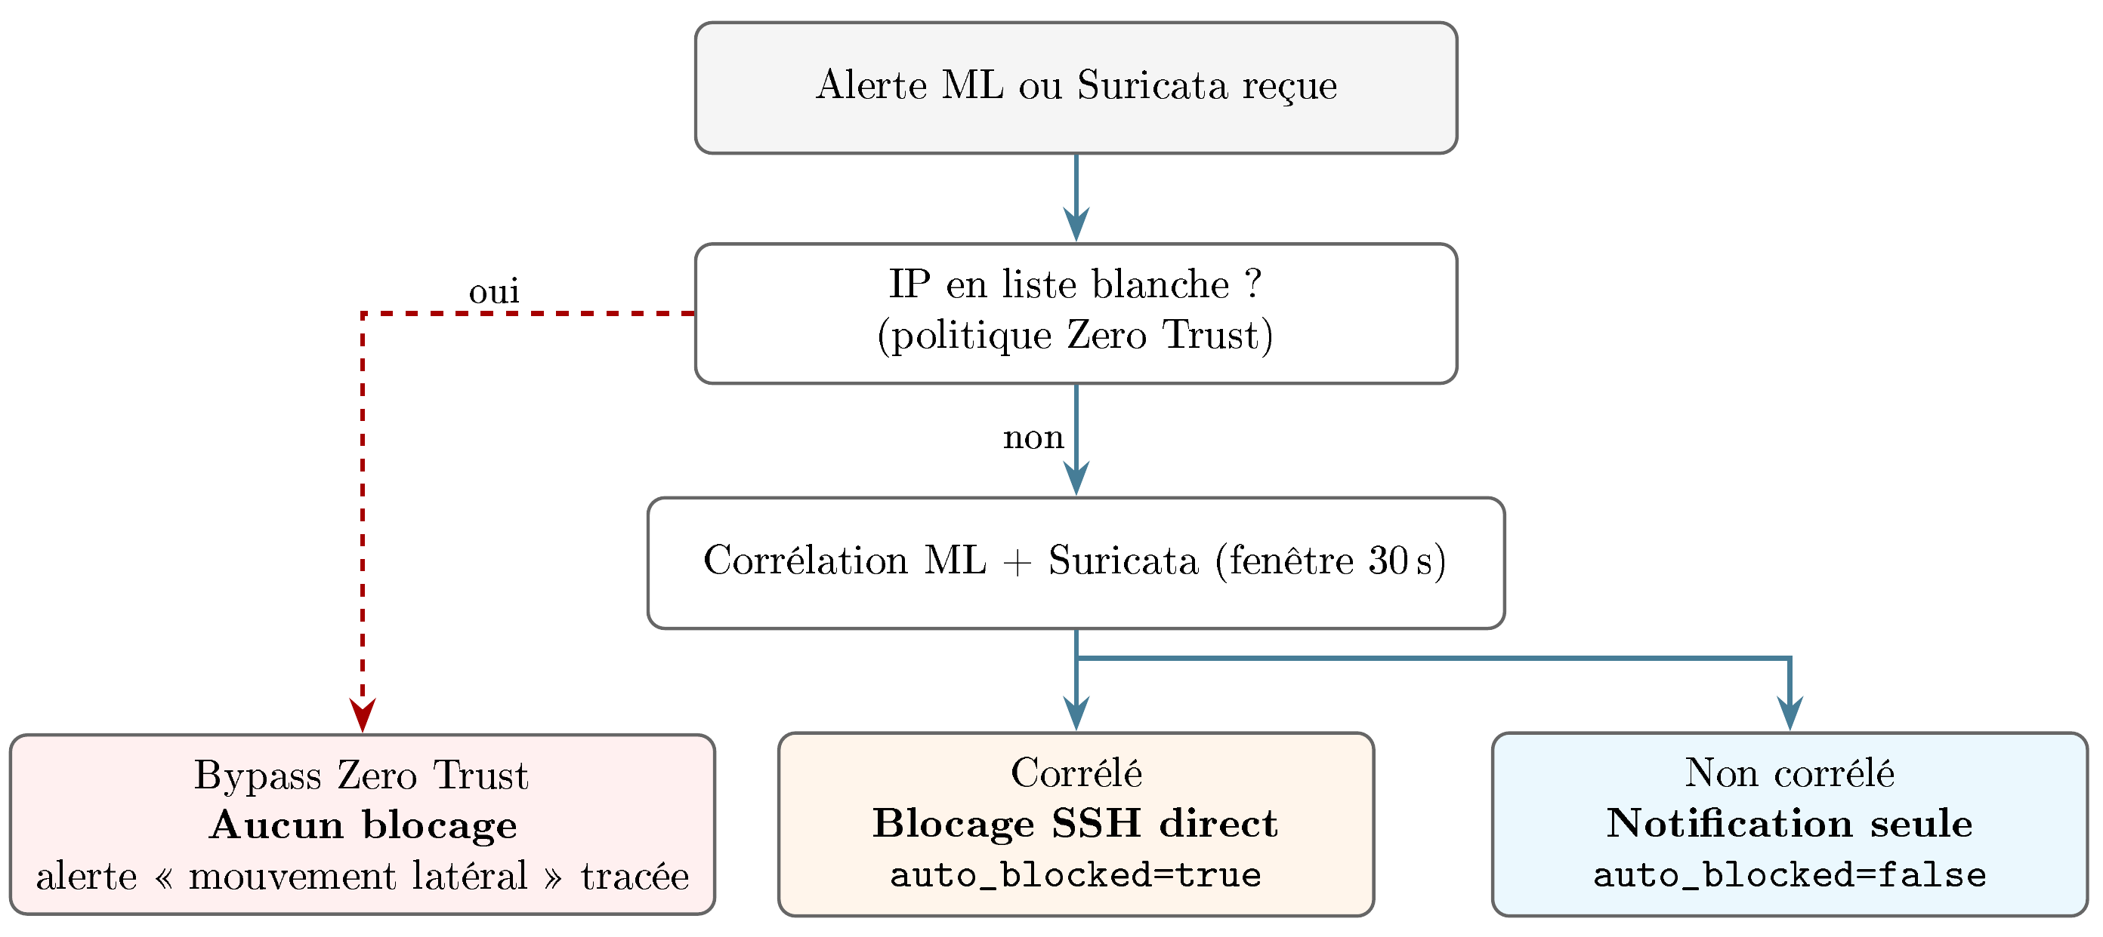
Release 2
La logique de décision autonome
Avant toute action, chaque alerte est confrontée à la politique Zero Trust, puis à une fenêtre de corrélation de 30 secondes entre les deux sources de détection — c’est cette corrélation, et non une alerte isolée, qui déclenche un blocage autonome.
Sprint 6 — Orchestration SOAR & supervision
Sprint 4 — Anticipation par le renseignement
Sprint 5 — Mitigation du risque humain

Slide 35
Release 2
Deux moteurs, deux responsabilités
Le sprint sépare la corrélation et la décision autonome, hébergées sur VM-ML, de l’exécution — qui reste supervisée et confiée à VM-Response, qu’elle soit déclenchée par un administrateur ou par le mode auto-pilote.
Critère | soar.py (VM-ML, autonome) | agent_soar.py (VM-Response, Supervisé)
Déclencheur | Consommation directe des topics Kafka | Évènement Socket.IO execute_command
Décision | Corrélation, seuils de sévérité, logique de vote | Aucune – exécution de l’ordre reçu
Origin | Entièrement autonome | Administrateur ou mode auto-pilote
Action | Blocage SSH direct ou notification de l’agent IA | Blocage SSH sur ordre, avec accusé command_result
Sprint 6 — Orchestration SOAR & supervision
Sprint 4 — Anticipation par le renseignement
Sprint 5 — Mitigation du risque humain
Cette séparation garantit qu’un humain — ou une règle explicite du mode auto-pilote reste toujours le seul point d’origine d’une action sur l’infrastructure, même lorsque la détection elle-même est entièrement automatisée.

Slide 36
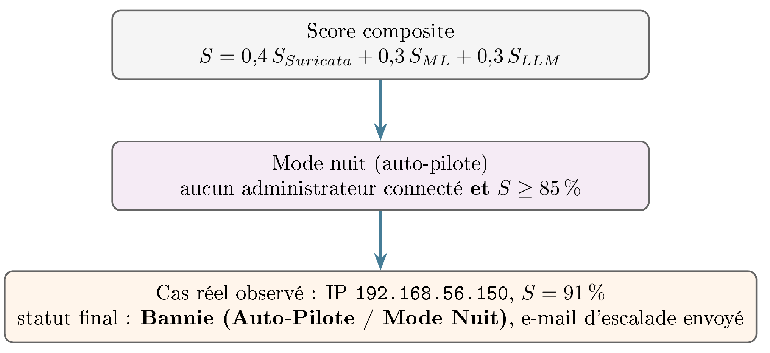
Release 2
Résilience et autonomie
Le score composite pondère les trois sources de détection pour alimenter le mode auto-pilote,
qui garantit une réponse sans délai même en l’absence totale de supervision humaine.
Sprint 6 — Orchestration SOAR & supervision
Sprint 4 — Anticipation par le renseignement
Sprint 5 — Mitigation du risque humain
Watchdog
Détection de panne d’un nœud en <= 15 s
Résilience Kafka
Reconnexion automatique, nouvelle tentative toutes les 5s
Bouclier anti-DDos
SYN cookies et limitation de débit à distance

Slide 37

Sprint 1
Sprint 2
Sprint 3
Sprint 4
Sprint 1
SECTION 06
Perspectives
et Conclusion
Perspectives
06

Slide 38
Perspectives
Conclusion
SmartFocus Life Assistant
Conteneurisation et orchestration
(Docker / Kubernetes)
4
Interopérabilité SOAR
Évolution des LLM
Intégration XDR
3
2
1
Développement Mobile
Assistant intelligent adaptatif
IA Générative
Systèmes embarqués

Slide 39

Conclusion
Next - Generation Intrusion Detection and Prevention System
Détection par signatures
Détection comportementale
Renseignement
( CTI )
Réponse orchestrée
Supervision SOC
NG-IDPS

Slide 40
Sprint 1
Merci de votre attention
Perspectives

